Slide 1
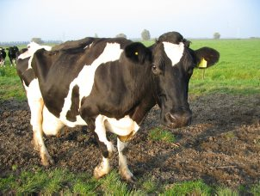
Duurzaamheid

Slide 2
Waarom een duurzame koe?
Koe is basis voor de economie van het bedrijf
Duurzaamheid verlaagt de kostprijs
Economisch optimale leeftijd is hoger dan leeftijd bij afvoer
Er zijn veel mogelijkheden voor verbetering

Slide 3
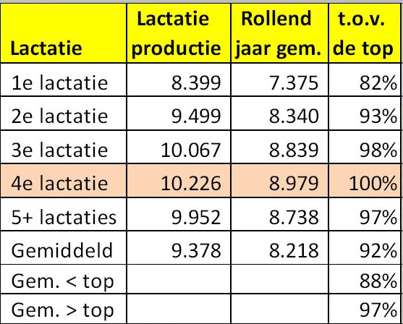
Afgevoerd voordat ze op dreef zijn

Slide 4
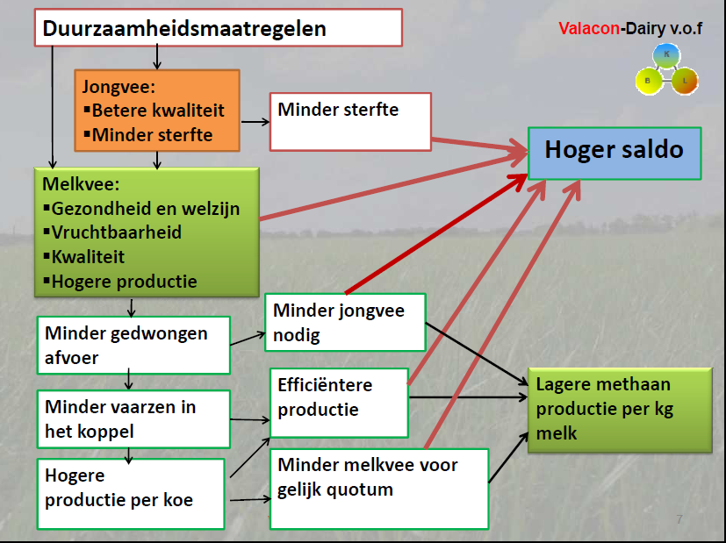
Wat gebeurd er als een koe duurzamer word?

Slide 5
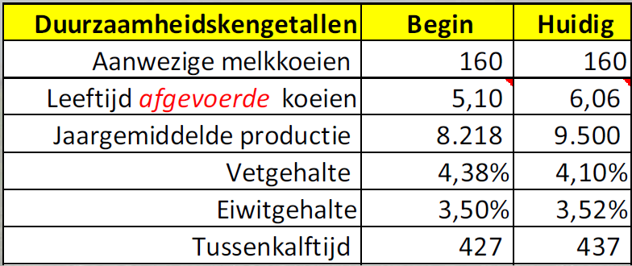
Een praktijk voorbeeld

Slide 6
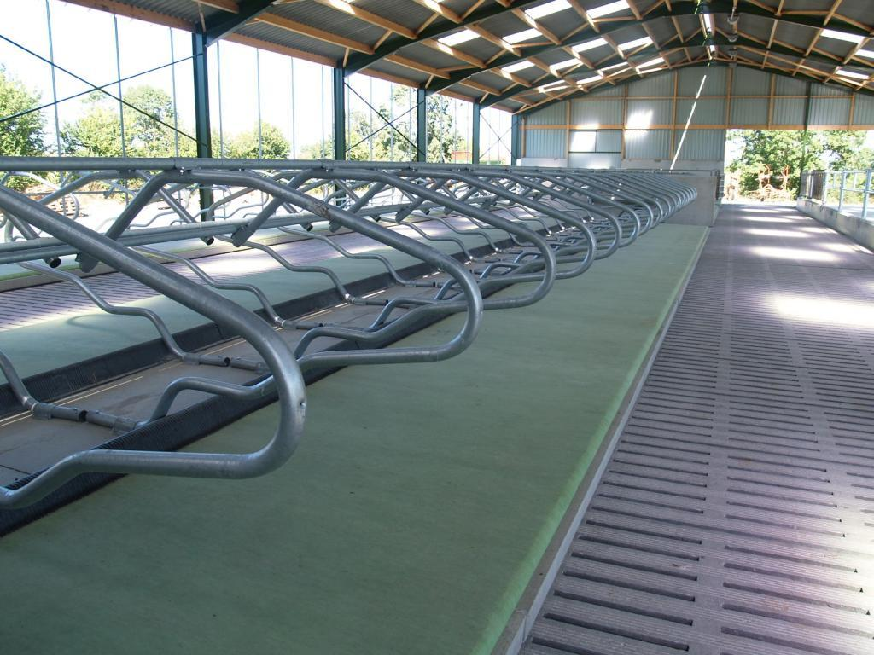
Waar is winst te behalen?
De koe, juiste genetische aanleg
De boer:
Bedrijfsvoering en management
Huisvesting:
Licht, ruimte,lucht,comfort

Slide 7
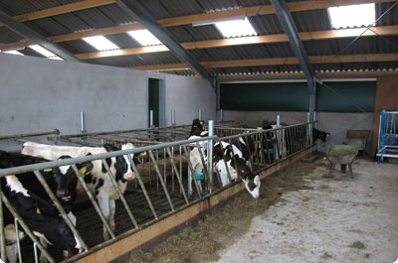
Op veel plaatsen
90% van de uitval jongvee is voor 8 maand
Problemen komen voor in de eerste 120 dagen van de lactatie
50 tot 70% valt uit in de eerste 3 lactaties.

Slide 8
Fokkerij: Basis van productie en gezonde veestapel
De genetica is per bedrijf verschillend
De omstandigheden hebben een grote invloed op de resultaten
Selectie is effectiever dan fokken
Het duurt lang voordat er vooruitgang komt.

Slide 9
Welke stier op welke koe?
Bij goede veestapel:
Koeien zijn belangrijker dan stier. Oudere koeien zijn belangrijker dan pinken.
Een verkeerde stierkeuze werk jaren lang na op een negatieve duurzaamheid

Slide 10
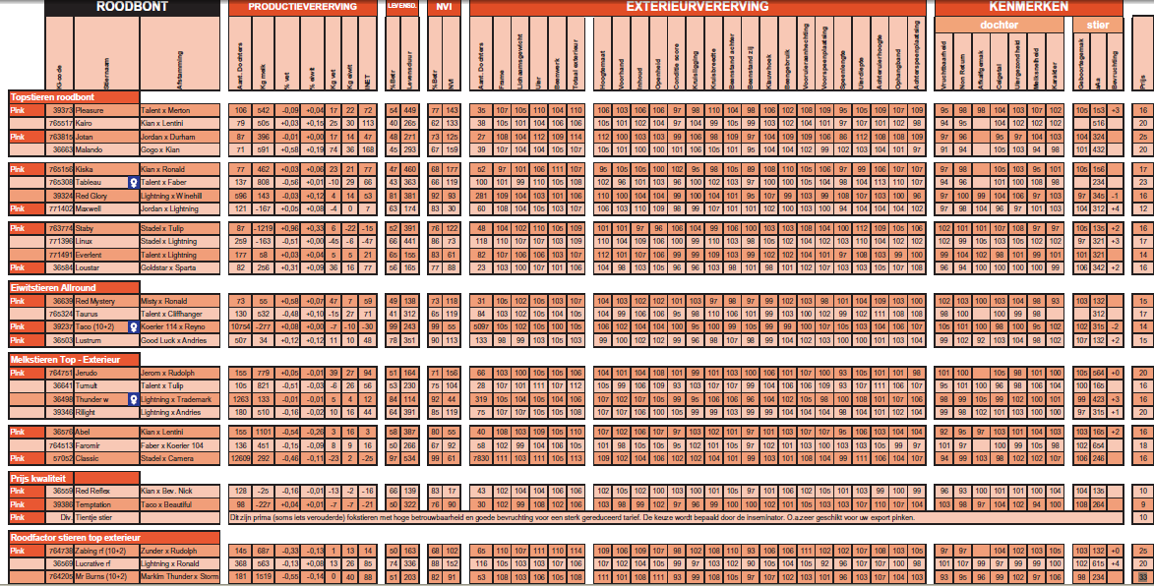

Slide 11
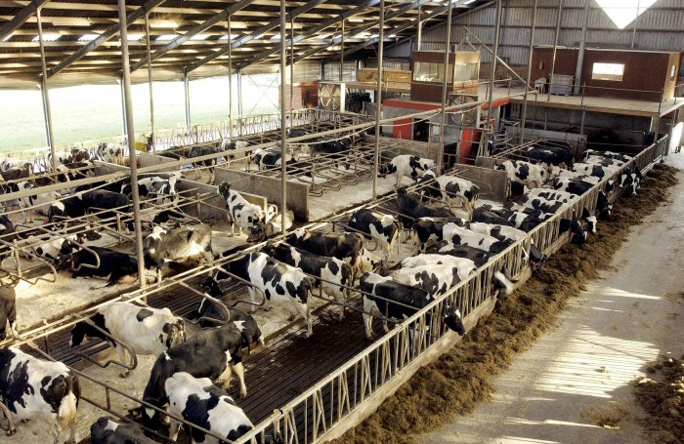
Leefomstandigheden
Stalinrichting en maatvoering
Boxmaten en afstelling
14 uur rust en 9 uur om te vreten
Stress veroorzaakt veel problemen en productieverlies.

Slide 12
Tips voor fokkerij
Weet welke koe bij je past
Benoem de kenmerken en kwaliteiten
Welke stier kan er geleverd worden?
Wees consequent
De omstandigheden aanpassen gaat sneller dan de koe aanpassen.

Slide 13
Tips voor de droogstand
Conditie beheer
Goed droogzetten in verband met uiergezondheid
Voorkom kruisbesmetting ( vaarzenmastitis)
Bewegingsruimte
Boxruimte(135cm)
Strohok

Slide 14
Tips voor voeding in de lactatie
Goede energievoorziening
Beschikbaarheid voer
Voldoende structuur
Mineralen in de juiste verhouding
Let op: Herkauwen,pensvulling,vet/eiwit verhouding, productieverloop.

Slide 15
Tips voor melkveehouder
Geduld
Op de hoogte blijven van kennis en ontwikkeling
Goede uitvoering
Word manager!!!!!

Slide 16
Vragen
1. waarom duurzame koe?
2.Wat gebeurt er als koe duurzamer wordt?
3.Hoeveel %van jongvee voor 8 maand valt uit?
4.Wanneer is koe op top productie?
5.Hoeveel rust heeft een koe per dag nodig?
6.Waar is winst te halen?
7.hoeveel hoger is leeftijd afgevoerde koeien in voorbeeld ?
8. welke 4 punten zijn belangrijk in huisvesting?
9. hoeveel procent valt uit voor de eerste 3e lactatie?
10. wat is effectiever: selectie of fokkerij?

